Slide 1

Come lanciare una sfida

Slide 2
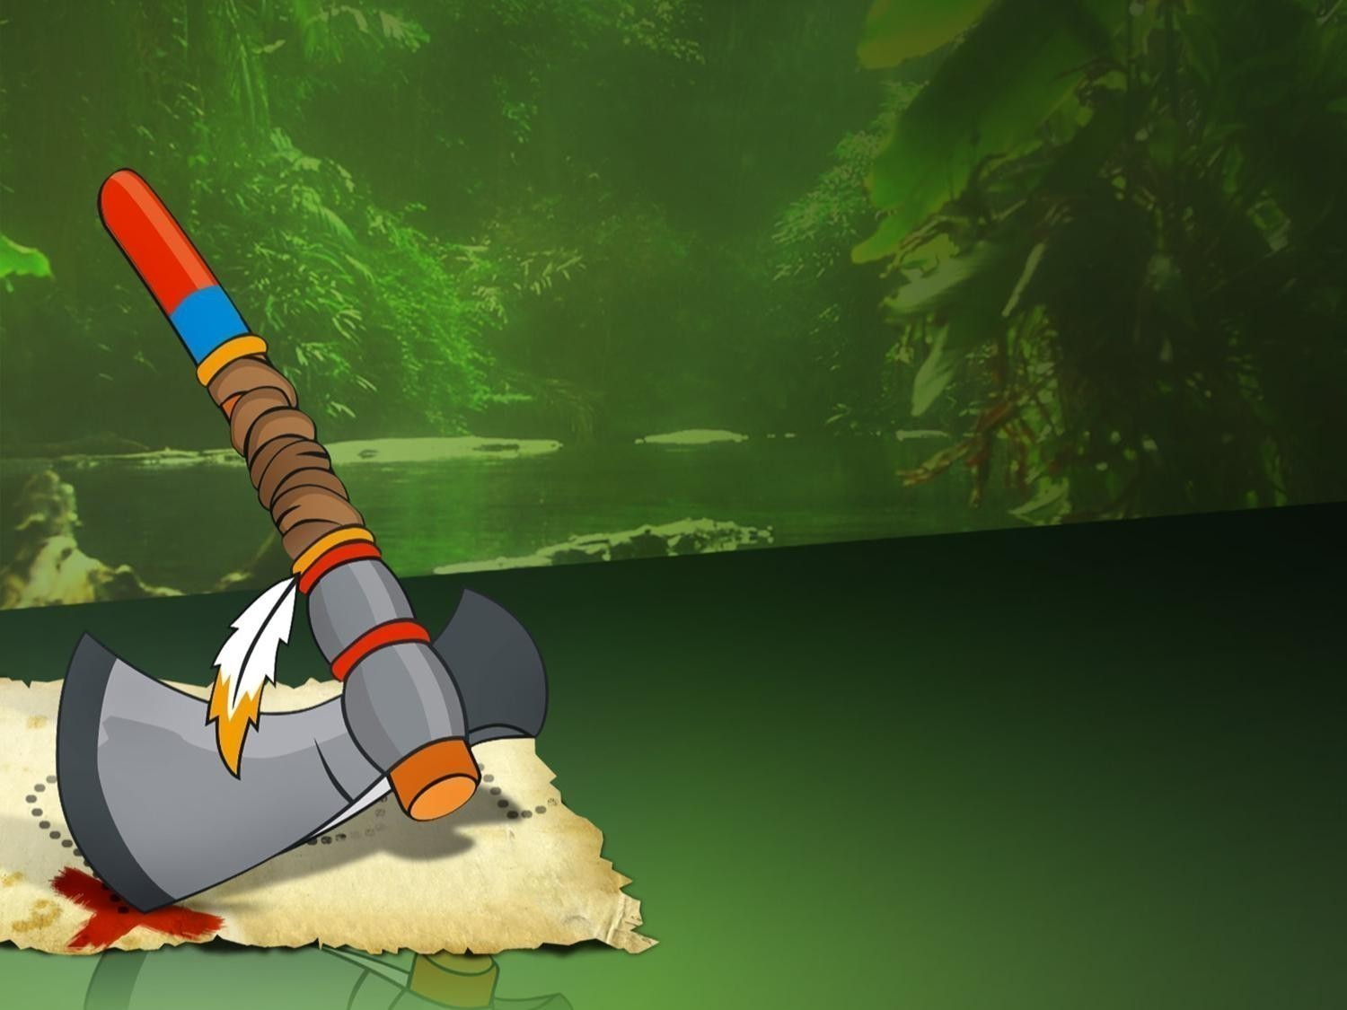
Gli indiani d'America
(nel XVII secolo)
misero un tomahawk
sul campo del rivale

Slide 3
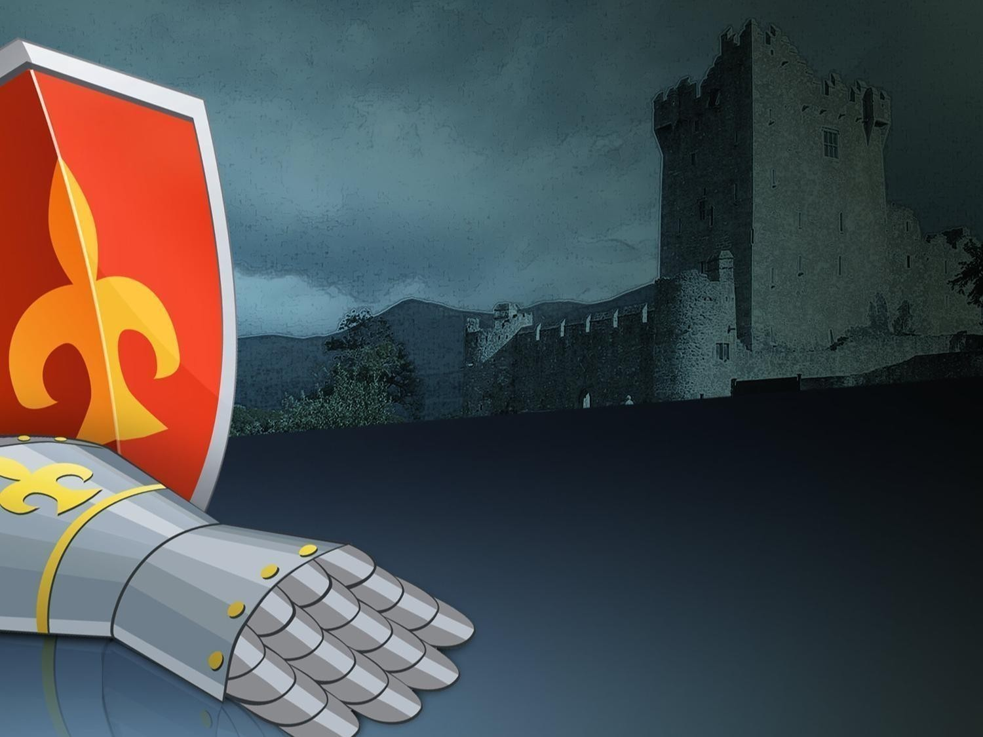
I cavalieri europei (nei XII-XVI secoli)
gettarano il guanto in faccia al rivale

Slide 4
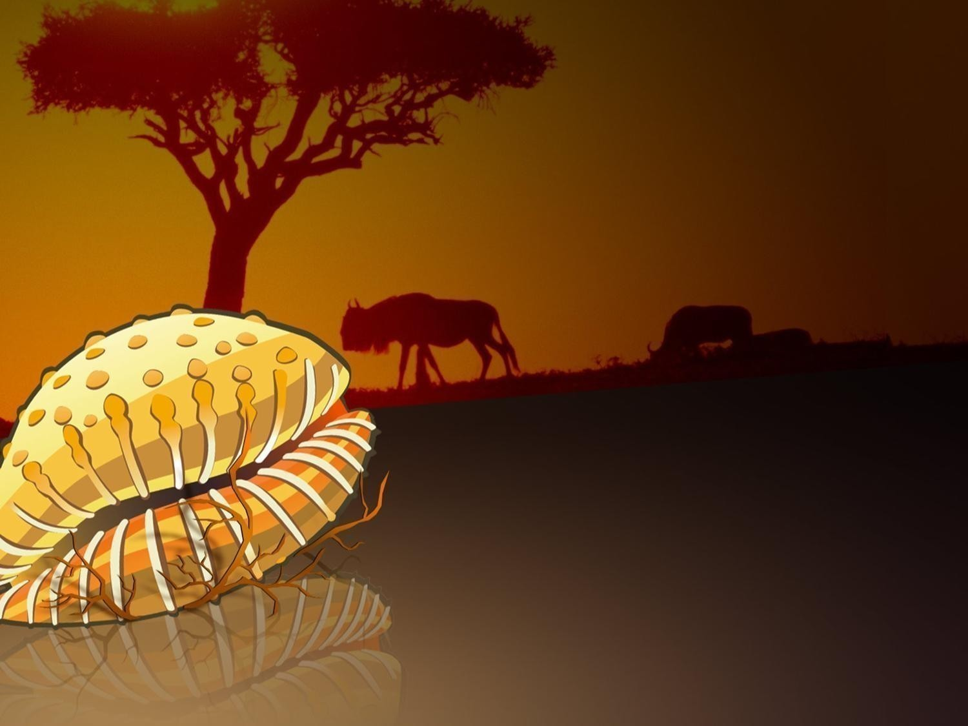
Le tribù africane Yoruba
inviarano un guscio Cypraea ai rivali

Slide 5
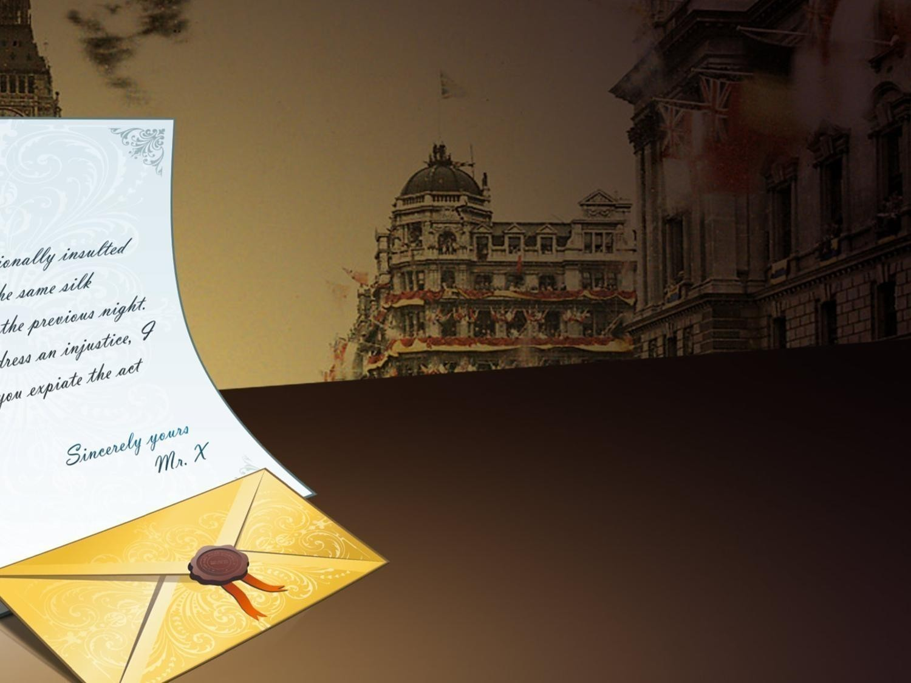
I gentiluomini inglesi (nel XVII secolo)
inviarono una lettera gentile con la sfida

Slide 6
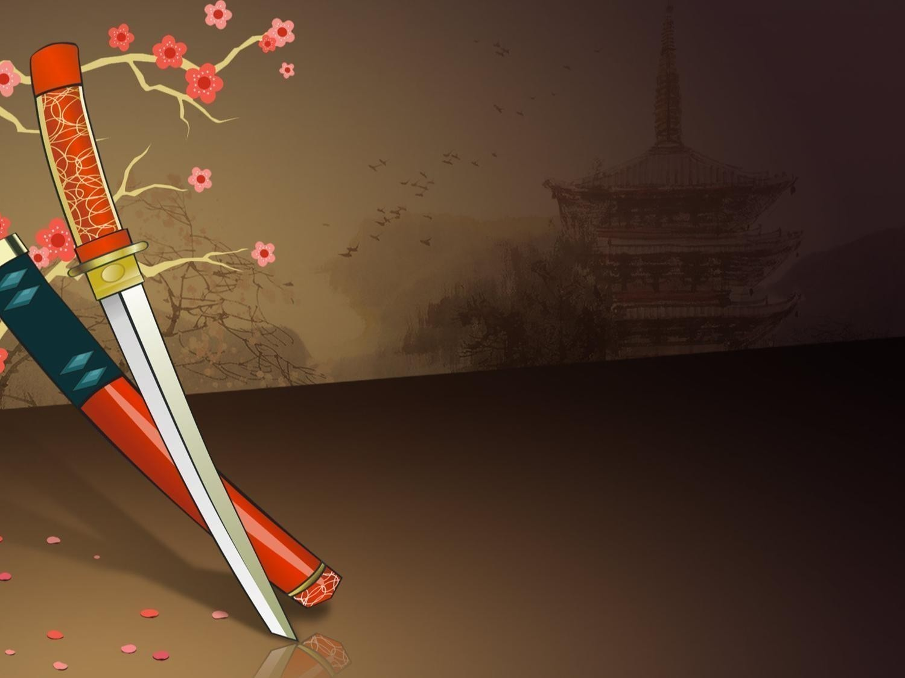
I samurai giapponesi (XII-XVII secoli)
sferragliarono le loro guardie cotro le guaine per attirare l'attenzione del rivale

Slide 7
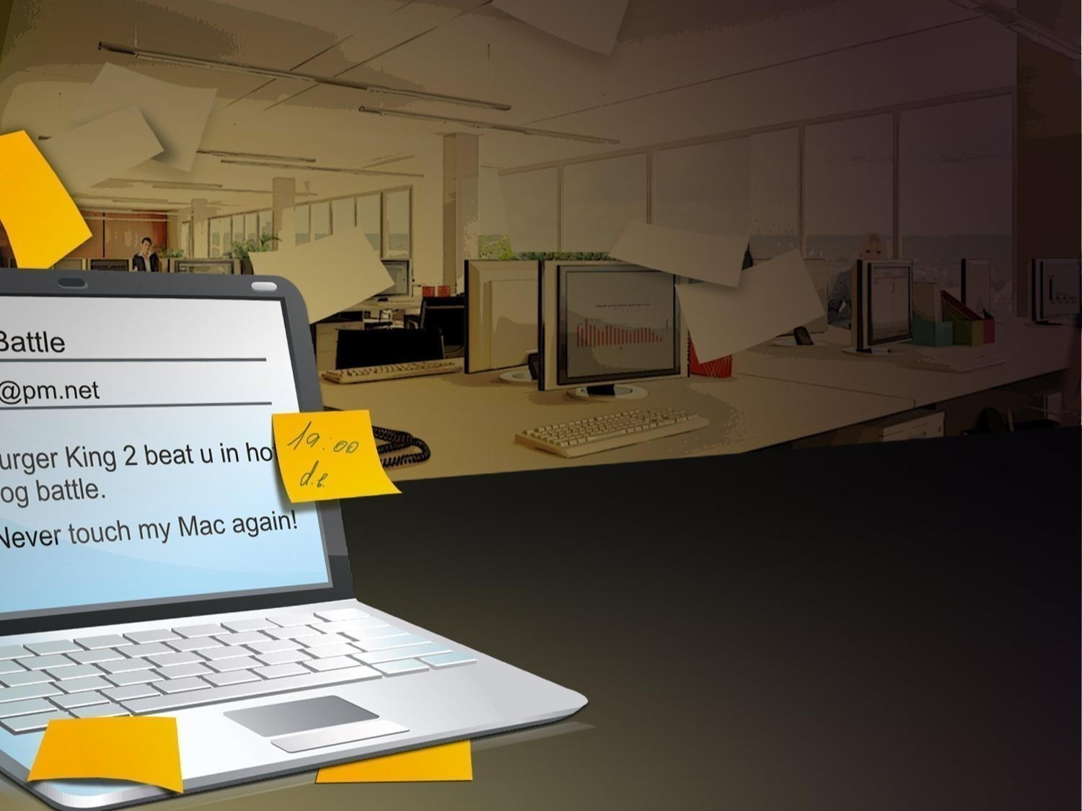
Il "plankton" di ufficio
(nel XXI secolo)
invia un messaggio email con la sfida nel soggetto ai loro concorrenti

Slide 8
ONLYOFFICE si schiera a favore della pace
www.onlyoffice.com

